Slide 2
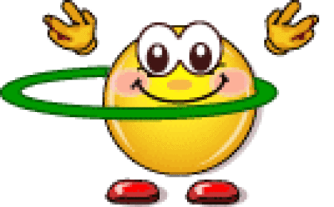
Здоровый человек –
сильный человек

Slide 3
Здоровый человек –
чистый человек

Slide 4
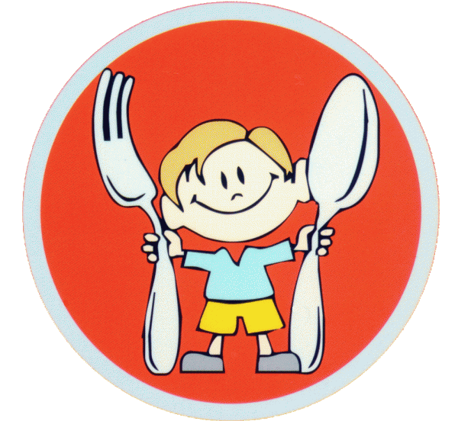
Здоровье - правильное питание

Slide 5
Здоровый человек
- умный человек

Slide 6
Здоровый человек –
добрый человек

